Slide 1
Haïti et le Programme d’Actions de Doha
Marc Anglade
Secrétariat Technique du CAED
Juillet 2023

Slide 2
Contexte
International: polycrises
National: Insécurité, instabilité, décroissance …)
Processus et engagements clairs
Bâtir sur les processus multi acteurs déjà engagés pour l’accélération des ODD

Slide 3
PSDH et SNPGD
En cours la révision du Plan Stratégique de Développement d’Haïti en lien avec les ODD prioritaires pour Haïti et le DPOA
La révision du Système National de Planification et de Gestion du Développement
La Feuille de route

Slide 4
PNPPS
La Politique Nationale de Protection et de Promotion sociales (PNPPS) vise d’ici 2040 à la réduction des inégalités et des injustices économiques, sociales et institutionnelles pour construire une citoyenneté sociale juste où les titulaires des droits à la protection et à la promotion sociales voient leurs droits réalisés et leur capacité à vivre la vie désirée améliorée en application directe « A ne laisser personne de côté ».

Slide 5
PNGRD et PNA
Prévention des risques de catastrophes et adaptation du changement climatique
Plan national d’Adaptation (PNA)
Plan national de risque et de désastre (PNGRD)

Slide 6
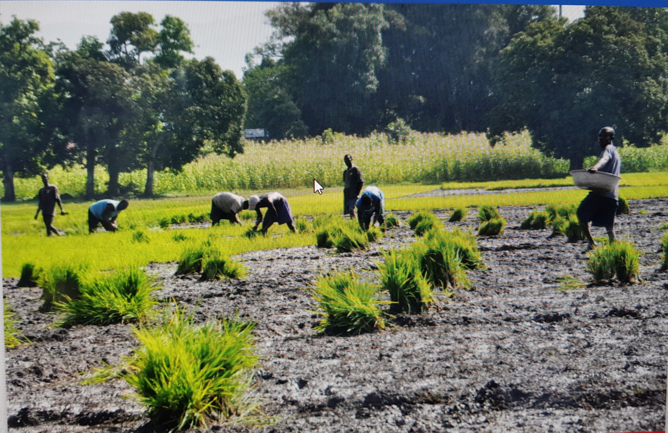
PSNSSANH
POLITIQUE ET STRATÉGIE NATIONALES DE SOUVERAINETÉ ET SÉCURITÉ ALIMENTAIRES ET DE NUTRITION EN HAÏTI
ODD 2 « Faim Zéro »
DPOA
Investir dans les personnes dans les PMA : éradiquer la pauvreté et renforcer les capacités pour ne laisser personne derrière

Slide 7
Autres politiques
Transformation de l’éducation dont la Réforme curriculaire
Investir dans les femmes et les filles (Spot light)

Slide 8
CINF et CBMT
Cadre intégré national de financement (CINF) du développement durable d’Haïti
Définition d’un cadre de financement à la mise en œuvre des objectifs de développement durable
Approche inclusive qui intègre le secteur privé, le secteur bancaire, les organisations de la société civile, et ce avec le soutien des partenaires techniques et financiers
Mise en œuvre
Et le cadre budgétaire à moyen terme (CBMT)

